Slide 1
大阪発“地方分権改革”ビジョン 地域主権に根ざした輝く未来のために ～大阪を変える・関西を変える・日本を変える～
平成21年3月
大 阪 府

Slide 2
１分権改革を取り巻く課題 ２大阪府の分権改革が目指すもの ３市町村の役割拡大 ４大阪市との新たな関係づくり ５関西州の実現に向けて

Slide 3
1分権改革を取り巻く課題 （１）霞ヶ関・官僚主導の中央集権型システムには限界が・・・
①地域の実情にあわせて決められない
②国の縦割りが地域にもちこまれている
霞 ヶ 関
・廊下の幅は○○ｍ以上でないとダメ。
・補助金がほしいなら国が定めた
○○計画を作成してください。
・もう一度、東京に説明に
来てください。
文 科 省
厚 労 省
国 交 省
農 水 省
経 産 省
財 務 省
環 境 省
総 務 省
文部科学省と厚生労働省が協力して
「放課後子どもプラン」を作ったけど、
それぞれから補助金をもらうために、
ある県では、教室に間仕切り板を
作ったって本当？
新聞に載ってたけど・・・
細かい決まり
縦割り
補助金
自治体（大阪府・市町村）
住 民
自治体自らも国ばかり見て、住民の視点を
忘れがち。部局間の縦割りも
１

Slide 4
【産業政策】
③国と都道府県、市町村が輻輳、わかりにくく、二重行政、三重行政のムダも
※
国
大阪府
経営支援
補助金
経営支援
補助金
・国が地域の商店街の街灯にまで補助金を
出す必要があるの？
・近くの府道に花を植えているんだけど、
国道は別なんだって・・・
・国家公務員の多くが地方の出先機関で
働いているって知ってた？
・相談するのも、どこに行ったらいいのか
わからない・・・
中小企業
【道路管理】
国道
大阪府道
大阪府道
※二重行政：事務が法令上一つの主体に専属して
三重行政 いないことや、事業規模の大きさや
事務の対象範囲等によって国、都道
府県、市町村が一定の役割で分担す
ることから、それぞれが重複して同
様の事務を実施していること。国・
地方を通じた行政の簡素化・効率化
（組織・人員や事務手続き等の面）
のため、その解消が求められている。
市町村道
２

Slide 5
④地域のことが、住民の意思から遠く離れたところ
＝国で決定されている
霞 ヶ 関
・私たちの思いがなかなか実現されない
・だから、無駄使いも起きるのでは
国が決定
・自分たちのまちのことなのに、なぜ国にいちいち
聞かないといけないの？
・お金も時間もかかるのにね。
・私たちと市役所で話をして、決めたらいいんじゃない。
・霞ヶ関の役人に、地域の日々の暮らしのことが
本当にわかるのかしら？
・私たちの税金なんだから、私たちの責任で
お金の使い道をチェックした方が
いいんじゃない。
国に聞いてみよう
大 阪 府
自分たちでは決められないので、大阪府に聞いてみよう
市 町 村
まちづくりの提案を持ってきました
役所で考えてみてください
住 民
３

Slide 6
２大阪府の分権改革が目指すもの （１）二つの将来像
【分権】
一体的に推進
市町村優先の徹底により身近な公共サービスを
住民とともに担っていく
※
大阪・関西を
地域主権型社会のモデルに！
【集権】
大阪府は広域的機能に徹し、近隣府県と一体と
なって“関西州”を創っていく
※
※市町村優先：まずは、市町村が住民に身近な行政サービスを総合的に担い、市町村ができないことを都道府県、
そして国が担うこと。
※関 西 州 ：現行の都道府県に代わる広域自治体（道州）。道州制については現在、その実現に向けて、政府 の「道州制ビジョン懇談会」等において、新しい国・地方の政府像、道州制の実現による経済社会の姿などの議論が進められている。
４

Slide 7
（２）工程表
遅くとも
【分権】
Ｈ21 H25 Ｈ30
《H22～ 第１フェーズ》
《H26～ 第2フェーズ》
市町村への権限移譲
新たな仕組みを構築
全市町村に特例市並みの
権限移譲の実現
※3年程度で集中的取組み
大阪府でなくては担えない事務を除く
全ての事務の市町村移譲を実現
府内市町村が
中核市に
※政令市・中核市・特例市へのさらなる権限移譲の推進
（P１5～１8）
市町村の体制整備
市町村合併や広域連携等の
市町村の自主的な取組をサポート
（P１9）
市町村補助金の交付金化
（P１3,14）
大阪府と市町村の新たなパートナーシップ
「政策協議の場」の設置
（P１2）
大阪市との新たな関係づくり
恒常的「協議の場」を新設 広域的な調整、重複事務の整理
新たな大都市制度の研究・設計
新たな大都市
制度の実現
《Ｈ21～ 第１フェーズ 》
（P22.23）
《Ｈ24～ 第2・第３フェーズ 》
【集権】
関西広域連合の拡充
関西州の
実現
国の出先機関の見直し
権限・財源の大阪府等への移譲
更なる国の出先機関の見直し
⇒権限・財源の広域連合への移譲
（P25）
関西広域連合の設置
府県業務の集約
更なる府県業務の集約
（P26.27）
（P28～33）
上記取組みを進めるうえで、国のかたちそのものの変革を強く求めていく必要
国への提案・要望
国・都道府県・市町村の役割分担に応じた
税源移譲を含めた税源配分の見直し 等
※大阪府は発展的解消
（P１1）
５

Slide 8
（３）国と地方（広域自治体・基礎自治体）の役割変化
《イメージ》
【現状】
【将来像】
○国の存立に直接関わる事務
・外交、防衛、通貨、司法など
○福祉、教育などの行政サービス
・サービス水準、内容等の細かな基準設定
○インフラ整備、産業政策
・高速道路、国道、通商政策、中小企業対策
等
○国の存立に直接関わる事務⇒重点化
○福祉、教育などの行政サービス⇒最小限の基準
○インフラ整備、産業政策⇒高速道路、通商政策
等に限定
【国】
【国】
○広域計画、市町村の補完などの広域自治体
としての役割
⇒人材育成など市町村の補完機能は縮小し
関西州発展の戦略設計や市町村調整を充実
○福祉、教育などの行政サービス
⇒高度専門的なものに特化
主に関西州内の基準設定
（最小限、市町村が条例で上書き可能）
○インフラ整備、産業政策
⇒府県を超える広域インフラ整備,産業政策等
○広域計画、市町村の補完などの広域自治体
としての役割
・府域の計画策定/体制整備、人材育成/
市町村間の利害調整、連携構築、情報提供
○福祉、教育などの行政サービス
・福祉施設の許認可、法人指導
・保健所の設置
・小中学校教職員の人事・費用負担、高校教育
・公害の規制、監視
○インフラ整備、産業政策
・国道、府道、中小企業対策 等
【関西州】
【大阪府】
○福祉、教育などの行政サービス
⇒福祉、保健、医療等の業務を一元的に実施
小中学校教育を一元的に実施
○インフラ整備、産業政策
⇒市町村道や商店街活性化などに加えて、
府道や地域産業の振興なども担う
※現在の府域内にとどまるインフラ整備等は
広域連合などの仕組みも活用して市町村が
担う
○福祉、教育などの行政サービス
・保育所の運営
・小中学校教育の実施
○インフラ整備、産業政策
・市町村道、商店街活性化 等
【市町村】
【市町村】
６

Slide 9
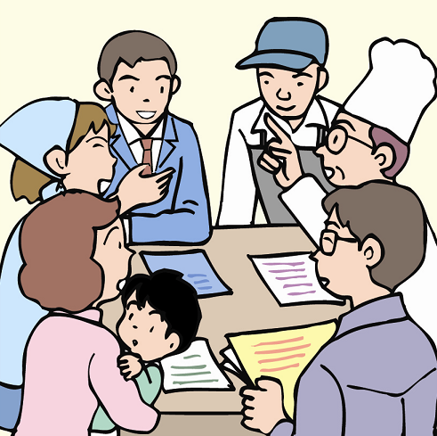
（４）自分たちのまちのことは自分たちで決める
【自己決定・自己責任・自己経営】
権限と財源の移譲を進め、地域に
おける自らのお金（税）の使い方を
住民の知恵と工夫、参加のもとで
自ら判断し、決定。その結果を引き
うける。
権限
財源
中央集権型の
行政システム
自治体
都道府県
市町村
霞ヶ関解体・再編
外交・防衛等
国が本来担う
べき事務に特化
住民起点での
地域ニーズに
応じた総合行政
を可能に
「住民一人ひとりが主役」「自分たちが主権者」
７

Slide 10
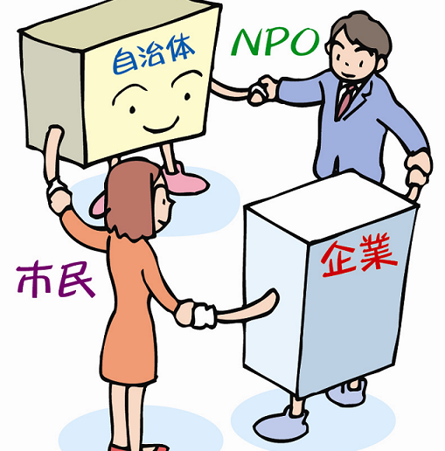
【住民に近いところに力を集める】
ニア・イズ・ベター
地域コミュニティの充実強化や
ＮＰＯとの協働など、地域における
「自助・共助」をベースに、まずは、
市町村が身近な行政サービスを
総合的に担う。
そして、市町村ができないことを
大阪府（関西州）が、大阪府（関西
州）もできないことを国が担う。
ヨーロッパ地方自治憲章
「公的部門が担うべき責務は、原則として、
最も市民に身近な公共団体が優先的に執行する」
８

Slide 11
【住民に心から信頼される自治体】
【もちろん・・・】
談合や贈収賄、補助金をめぐる不正経理など
国や自治体の不祥事
が新聞に載らない日はないけど、
大丈夫なの？
住民に心から信頼され、「まかせても大丈夫」と
思われる自治体であることが、分権改革の大前提
【そのために・・・】
住民自治と自治体自身のガバナンスの強化
・総合的な情報公開や行政評価の推進
（文書開示、会議公開、事業分析の実施等）
・議会の機能強化や監査機能の充実
・直接請求制度などの住民監視機能の強化 等
国による監視
常に効率的な行政運営を意識
・税金を１円たりともムダにしない業務執行
・市場化テスト、アウトソーシングの推進
・収入確保に創意工夫 等
９

Slide 12

（参考）我が国における地方分権改革の経過と進捗
【第１次分権改革】※Ｈ７～Ｈ13
国からの
権限移譲が
不十分
【現在の分権改革】
【国】
更なる
分権を！
自治財政権
自治行政権
自治立法権
の確立を！
《国と地方が対等・協力の関係に
～地方分権一括法として475本
の法改正》
○自治体を国の下部機関とみなす
機関委任事務制度を廃止
○通知・通達による国の関与を
廃止・縮小
分権に
よる変化
を実感で
きないの
は何故
地方分権改革
推進委員会（H
19.4 地方分権
改革推進法に
基づき設置）
H21中に
新地方分権一
括法を国会に
上程予定
《対等》
依然として
残る法令・
補助金に
よる縛り
国
地方
地方交付税
削減で地方
財政は逼迫。
財政的な
自立には
程遠い現状
【三位一体の改革】※Ｈ14～Ｈ18
《国と地方の税財政制度を改革
～税源移譲、地方交付税改革、
国庫補助負担金等の改革の
３つを対象》
○国からの税源移譲（３兆円）
○大幅な地方交付税削減（５兆円）
○国庫補助負担金等の改革では、
補助金そのものの廃止ではなく
補助率の引き下げが多用
※
三位一体
何が変わ
ったの？
【大阪府】
自らが分権を実践！
地方の側も
分権の成果
を十分活用
できていない
※地方交付税：地方税と並ぶ重要な一般財源。
（使途は自治体が自主的に判断）
１０

Slide 13
（参考）国への提案・要望
《自治財政権の確立》
○国税と地方税の税収割合が少なくとも
５：５になるよう、地方消費税を拡充
○地方法人特別税は廃止
○地方交付税の充実確保
○国直轄事業負担金の廃止
《自治行政権、自治立法権の確立》
○国・都道府県・市町村の役割分担を見直
し大幅に権限移譲
○国の出先機関の整理
○国による画一的な義務付け・関与を見直
し、条例による法令の「上書き権」を認める
新たな法律を整備
○国庫補助負担金等について件数を半減
するなど廃止・縮小
《地方分権を進めるための制度的担保》
○地方と国が対等の立場で協議し、地方の
意見を反映できるよう「（仮）地方行財政
会議」を法律により設置
国と地方の歳出は
４：６
国と地方の税収は
６：４
※
国の歳出
59.9兆円
地方の歳出
87.9兆円
国 税
54.1兆円
地方税
36.5兆円
※
Ｈ19に3兆円の税源移譲を実現したが
法人事業税の国税化（地方法人特別税）でＨ21に△2.6兆円（平年ベース）の逆移譲
国税：地方税＝５：５を実現すべき
※
国 税
地方税
さらに８兆円規模の税源移譲が必要
Ｈ18決算ベース
※地方法人特別税：H20税制改正において、地方税である
法人事業税を国税化して創設。
国が人口及び従業員者数に応じて、
都道府県に譲与。
大阪府
提案
※国直轄事業負担金：国が道路や河川の整備や維持管理
を自ら行う場合に経費の一部を自
治体に負担させるもの。
※上書き権：法令で定められている事項を地域の実情に
応じて変更できるようにすること。
１１

Slide 14


３市町村の役割拡大 （１）市町村優先の徹底 ～大阪府と市町村の関係を大きく変えます～
取り組みます！
新しい大阪府と市町村のすがた
地域主権のモデル！
①住民に身近なことは市町村で
市町村に思い切って権限を移譲します。
市町村に対する府補助金を交付金化します。
市町村には地域分権により住民参加を進めていただきます。
②大阪府は府域を超える広域行政や府内のコーディネート役に重点化
・ 府域全域に関わる政策を提案します。
本来、市町村が自主的に判断して行うべきことに対して、その判断を妨げるような関与はしません。
市町村間の広域的な連携の取組を今後 さらにサポートしていきます。
関与
自主的判断
大阪府
市町村
交付金化
※
府内の
コーディネート
市町村
地域分権
調整
変わります！
府域を超える
広域行政
住民参加
住民に身近な
行政サービス
権限移譲
新たなパートナーシップ
政策協議の場 立案段階から、双方向に政策提案・協議
③大阪府と市町村との新たなパートナーシップ
・大阪府と市町村が一緒に地域のことを考える
政策協議の場を創ります。
府・市町村の政策、予算、国への要望等に反映
※地域分権：市町村内のそれぞれの地域において、住民が自主的・自立的な
まちづくりを行い、自ら地域の課題解決などに取り組むこと。
１２

Slide 15
（２）市町村補助金の交付金化
これまで、個別事業ごとに市町村に交付してきた補助金を、まとめて交付金化することで、市町村が地域の実情に応じて事業を選択し、実施できるようにします。
21年度は、「地域福祉・子育て支援」「学校安全」「総合相談」の３分野について、交付金化を進めます。
例えば、地域福祉・子育て支援の場合、…
Ａ市
子育て家庭が
魅力を感じる環境づくりに
活用します！
地域福祉や子育て支援に使ってくださいね！
子ども連れのお客さんは割り引きします！
地域福祉・
子育て支援
交 付 金
地域社会の
子育て機運の
醸成に
活用します！
Ｂ市
補助金では、補助金ごとに決められた事業にしか使えませんでした。
交付金化することで、地域の実情に応じた様々な子育て支援や地域福祉活動への支援が可能になります。
Ｃ市
地域での
配食サービス活動に
活用します！
１３

Slide 16
（参考）交付金化の内容
名 称 | 目 的 | 事業例
地域福祉・ 子育て支援 | 高齢者や障がい者などを身近な地域で見守り・支える仕組みづくりや保育・子育て支援サービスの提供など、市町村が実施する地域福祉・子育て支援の取組を支援します。 | 援護を要する人を必要なサービスにつなぐセーフティネットの構築 住民による「支えあい、助け合い」活動の支援（例：高齢者への配食サービス など） 地域福祉の担い手づくり すべての子育て世帯が魅力を感じる環境づくり（一時預かり、親子の交流の場 など） 子育て機運の醸成（子育て応援キャンペーン、子育て応援店舗の拡充 など） など
学校安全 | 市町村が実施する学校の安全確保のための事業を支援します。 | 警備員等の配置 防犯設備等の設置（オートロック、防犯カメラ等） など
総合相談 | 住民の生活上の様々な課題等を発見・対応するために、市町村が実施する相談事業等を支援します。 | 人権に関わる相談 生活上の様々な課題に対する相談・支援 就職困難者の雇用・就労に対する相談・支援 奨学金等についての相談
１４

Slide 17
（３）市町村への権限移譲
市町村が、地域の実情に応じて自らの責任と判断で、住民に身近なサービスを提供できるよう、市町村への権限移譲を進めます。
移譲の推進に向けて、新たな仕組み（人的支援・財政措置など）を構築します。
第１フェーズ（H22～）
※
府内全市町村に特例市の権限を移譲します。
国の地方分権改革推進委員会の第１次勧告の権限を移譲します。
河川・道路などの都市基盤施設にかかる権限を移譲します。
（宅地造成工事の許可、騒音や振動の規制基準の設定 など）
（保育所の設置、未熟児の訪問指導 など）
※
・ これまで進めてきた大阪版地方分権推進制度によるパッケージ移譲をさらに進めます。
・ 政令市・中核市・特例市へのさらなる権限移譲を推進します。
これらの取組により、新たに約1,300条項の権限移譲を目指します。
（これまでの取組とあわせて約2,000条項の移譲を実現。）
第２フェーズ（H26～）
大阪府でなくては担えない事務を除く全ての事務を市町村に移譲します。
大阪府の全ての権限（約8,000条項）のうち、他府県での移譲実績を踏まえて、
半分（約4,000条項）を超える権限の移譲を目指します。
※ 特例市：人口20万人以上の政令で指定される都市で、都道府県から多くの権限が移譲される。
府内の政令市は大阪市､堺市。中核市は高槻市､東大阪市。特例市は豊中市､吹田市､枚方市､茨木市､八尾市､寝屋川市､岸和田市。
※ パッケージ移譲：福祉・まちづくりなどの施策分野ごとに、関連する権限をまとめて移譲する方法。
１５

Slide 18
市町村への権限移譲のメリット
特例市の例（環境：騒音や振動の規制基準）
1次勧告の例（子育て：保育所の設置認可）
環境保全の取組がより充実します
住民にとって便利になります
騒音、振動の規制基準の設定等の権限が市町村に移譲されることで、市町村毎にそれぞれの地域の実情を踏まえたきめ細かな基準の設定が可能になります。
民間保育所の認可権限が移譲されることで、地域の実情に即した個性的な保育サービスの提供が可能になります。
地域ニーズにあった保育サービスの提供
例えば、
住居専用地域
工場等の騒音では
B保育所（民間）
○○人受入
朝・夕
○○デシベル
昼間
○○デシベル
夜間
○○デシベル
保育計画
A保育所（公立）
○○人受入
Ｃ保育所（民間）
○○人受入
商業地域
工業地域
・延長保育、休日・夜間保育
・病時・病後時の対応
・一時保育 など
朝・夕 ○○デシベル
昼間 ○○デシベル
夜間 ○○デシベル
朝・夕○○デシベル
昼間 ○○デシベル
夜間 ○○デシベル
１６

Slide 19
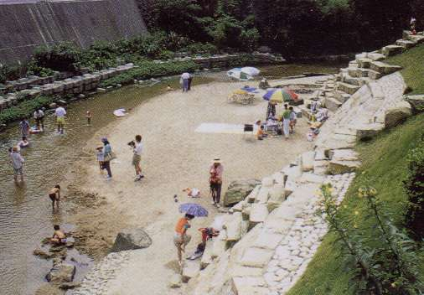
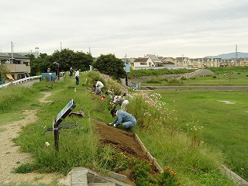
都市基盤の例（まちづくり：河川の管理）
パッケージの例（産業：大規模小売店舗立地法）
生活環境が快適になります
地域の実情に応じたまちづくりが進みます
河川（市町村の区域内で完結するもの） の権限が市町村に移譲されれば、河川の特性を活かした良好なまちづくりが地域の状況に応じて、より推進されます。地域住民の協力による美化・緑化活動も一層地域に根付いていきます。
大型小売店舗の立地届出にあたって、交通や環境問題等の周辺の生活環境への影響について、より地域の実情に応じた対応が行いやすくなります。
大規模
小売店舗
親水公園の整備
親水公園の整備
周辺道路の渋滞対策
駐車場・駐輪場の確保
住民による緑化活動
１７

Slide 20
（参考）市町村への権限移譲の現在の進み具合
都道府県の移譲状況
市町村別の移譲状況
順位 | 都道府県 | 移譲条項数
1 | 広島県 | 2341条項
2 | 静岡県 | 1763条項
3 | 埼玉県 | 1334条項
4 | 北海道 | 1203条項
5 | 栃木県 | 1076条項
6 | 岡山県 | 1075条項
7 | 岩手県 | 1031条項
8 | 新潟県 | 972条項
9 | 愛媛県 | 954条項
10 | 宮城県 | 898条項
14 | 大阪府 | 717条項
全国順位 | 広島県 （23市町） | 大阪府 （43市町村）
1位～ 499位 | 23 県内トップは約1400条項） | －
500位～999位 | － | 13 府内トップは約300条項）
1000位～1499位 | － | 30
1500位～ | － | －
（社）行財政調査会 「市町村への事務移譲の実施状況調べ(20.4.1現在) 」 の調査結果から作成
内閣府地方分権改革推進委員会事務局 条例による事務処理の特例制度活用状況（20.4.1現在）に関する調査結果から作成
１８

Slide 21
（４）市町村の体制整備
≪将来の市町村に求められる姿≫
◆府と市町村の新しい関係を築いていくためには、府の役割を純化するなど、府と市町村の役割分担を見直すことが必要。
◆市町村が、自らの判断と責任で住民福祉、健康、環境保全に関する事務など住民に身近な行政サービスを総合的に
担うためには、中核市程度の規模に再編していくことが望ましい。
【大阪府市町村合併推進審議会答申】
・基礎自治体としての能力向上や官民協働推進の観点から、
中核市・特例市並みの機能を備えることが望ましい。
・行政経費=人口20～30万程度が最も効率的
・行政組織=規模が大きいほど専任組織の設置や専門職員の配置が可能
住民に身近な行政サービスを総合的に担う
基礎自治体の形成
市町村の取組
市町村の
行財政基盤の
強化
市町村が中核市程度の規模を備えるには、市町村合併は極めて有効な手法
⇒自主的な市町村合併へ
広域連合や事務の委託など、市町村間の広域的な連携への取組み
大阪府のサポート
① 自主的な市町村合併を支援
② 市町村間の広域連携のコーディネーター役を果たす
③ 大阪府も参画した広域連携を検討
１９

Slide 22
４大阪市との新たな関係づくり お互いの力を最大限に発揮できるように・・・ （１）役割分担の現状
更なる事業展開
大阪府：
市町村を超える広域事務、市町村の補完・調整
大阪市は
・通常の市町村権限にとどまらない
幅広い事業実施
・府県並の高度な事業を独自展開
政令市
堺市
大阪市
府・市の間で重複、不整合
役割分担があいまいに・・・
・高い行財政能力
・都市問題への豊富な
蓄積
・大阪の中心部に位置
中核市
特例市
一般の
市町村
住民に身近な行政サービスの提供をベースに
市の規模に応じて権限配分
大阪の発展
都市間競争の激化
財政状況の深刻化
府
市
より効果的・効率的な行政運営が求められるなか、新たな関係づくりを！
２０

Slide 23
（１）役割分担の現状（具体的に見てみると・・・）
広域自治体的な事務 基礎自治体的な事務
【大阪市】
【大阪府】
保健医療計画の策定 府営住宅の供給 公園管理（小規模）
環境の総量削減計画の策定 消費者施策（消費生活ｾﾝﾀｰ） 商店街の活性化
高校、大学教育の実施 中小企業対策（信用保証協会）
河川の管理（広域）
水道水の市町村への供給
下水道の広域処理
阪神高速道路への出資 市営住宅の供給
港湾・鉄道の整備 一般ゴミの処理
公園の管理（大規模） 上水道事業
病院の運営 下水道事業
（高度医療） 河川の管理（地域） 公園管理（小規模）
国道の管理 商店街の活性化
高校、大学教育の実施 開発行為の許可 児童保育
阪神高速道路への出資 保健所の設置 介護保険事業
港湾・鉄道の整備 大気・水質の公害規制 病院運営（小規模）
公園の管理（大規模） 消費者施策（消費者ｾﾝﾀｰ ） 幼児教育
病院の運営（高度医療） 中小企業対策（信用保証協会） 小・中学校教育
注）太字は重複していると思われるもの
２１

Slide 24
（２）役割分担の整理に向けたアプローチ
広域自治体の大阪府と大都市である大阪市が連携・協力して
大阪（関西）としての総合力を発揮
【まずは・・・】
○府・市の恒常的「協議の場」を新設します！
そして、
・広域的な観点からそれぞれの計画や事業について調整します！
・大都市である大阪市にふさわしい役割を果たせるよう府・市の事務の整理を
進めます！
・個別事業について、府市連携の取組みを進めます！（水道事業統合など）
・新たな大都市制度について研究・設計を進めます！
大阪府または大阪市からの
申し出により協議
・知事、市長
・副知事、副市長
・関係部長、局長 等
（知事・市長直轄の
事務局設置）
＜大阪市＞
＜大阪府＞
参画
参画
２２

Slide 25
実践を積み重ねることで
【関西州の実現にあわせて】
現行の政令市制度に代わる新たな大都市制度を大阪から！
《基本視点》
１ 関西州の実現にあわせて新たな大都市制度（＝大都市圏にふさわしい
都市制度）を創設
２ 大阪市をはじめとする関西の大都市がそのポテンシャルを十分に
発揮できる制度
３ 関西州全域に影響を及ぼすような広域的計画、広域的事業については、
一元的に実施できる制度
４ 関西州との二重行政を排除し、連携を密にする制度
２３

Slide 26
５ 関西州の実現に向けて （１）今後の広域自治体のあるべき姿 ～なぜ、関西は潜在力を活かしきれていないのか
＜現 状＞
○ 府県と国が並存
○ 地域の意思を反映しない国の行政
○ 明治時代のままの府県の枠組み
○ 自治体のフルセット主義
【例えば・・・】
・国と府県で重複した中小企業対策。
・淀川水系の管理は国が実施。本来は流域府県で考え、
地域が必要とする施策を選択すべき。
・生活圏や経済圏は府県の枠組みを大きく超えている。
・各府県が同様の施設を整備。広域的な基盤整備に戦略
を欠く
現行制度で可能な取り組みとして
＜あるべき姿＞
○ 国と地方の明確な役割分担
○ 地域の意思と責任に基づく広域行政
○ 増大する広域的行政課題への適切
な対応
○ 府県の利害を超える選択と集中
国（特に出先機関）からの権限・財源移譲
関西広域連合の設置
２４
Notes:
Ｐ２（なぜ、潜在力を活かしきれていないのか）
○しかし、関西は潜在力を活かしきれていない。
行政の枠組み（府県境）は明治以来のまま。
国と府県で同じような仕事をしている（河川の管理、中小企業対策など）。
府県は府県で、あれもこれもと、なんでも自前（フルセット）主義。
○大阪・関西が世界都市へと羽ばたくためには、
限られた財源を最大限に活用。
自分の強みをさらに磨き、他人の強みを最大限活かす。
自分、他人にないものを伸ばす、という
Ｍ＆Ａの視点で戦略を練り、
関西州という新しい司令塔をつくることが必要。

Slide 27
（２）関西州実現に向けたアプローチ ① 国の出先機関の廃止・縮小⇒府県・政令市への権限・財源移譲
◆施策選択の自由度の拡大
◆総合行政の展開
◆住民利便性の向上
◆行政の透明性向上とスリム化
（住民・議会の監視）（二重行政の解消）
廃止・縮小すべき国の出先機関
【廃止・縮小の効果】
近畿厚生局、大阪労働局
労働基準監督署、公共職業安定所
中央労働委員会大阪事務所
近畿農政局、瀬戸内海漁業調整事務所
近畿経済産業局、近畿地方整備局
近畿運輸局、近畿地方環境事務所
・福祉・教育・道路、何にお金を使うか、
私たちが決めるのね！
・就職困難者への支援も充実するわね！
・会社の経営で困って相談するにも、一つの
窓口で迅速な対応を受けられるね！
・役所はムダもずいぶん省けるんじゃ
ない！
関西各府県・政令市へ権限移譲
税財源の移譲
国の義務付け・
関与の廃止・縮小
※全国知事会の試算では、全国で２万１千人
の削減可能
※政府において、国の出先機関の改革の実現に向けた
工程表となる計画をＨ20年度内に策定
２５

Slide 28
（２）関西州実現に向けたアプローチ ② 関西広域連合の設置と機能拡充
「広域連合」とは、
・地方自治法による特別地方公共団体。複数の自治体で構成し、広域計画に基づき、
事務の共同化や連絡調整等を行う。国に対して権限移譲を要請できる
府県レベルでは
全国初！
現行の府県制度をベースとした改革
地方分権改革の推進
国の出先機関の廃止・縮小
関西広域連合の設置
関西各府県の業務を集約
（早期に実現可能なものから）
関西広域連合の拡充
・集約する業務の拡大
（関西一体となった推進体制）
・国からの権限移譲の拡大
２６

Slide 29
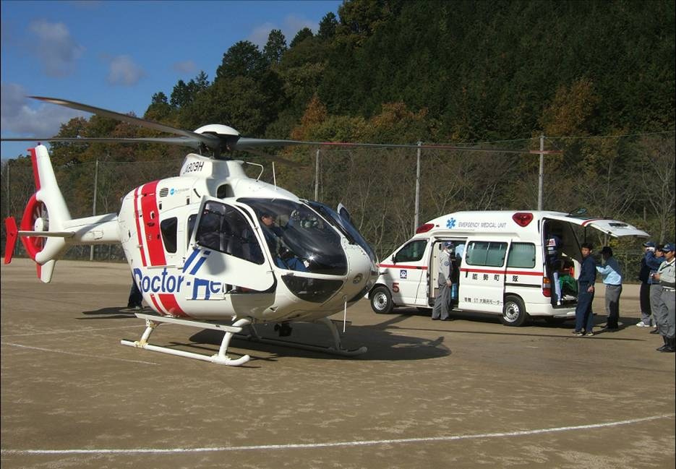

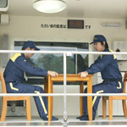

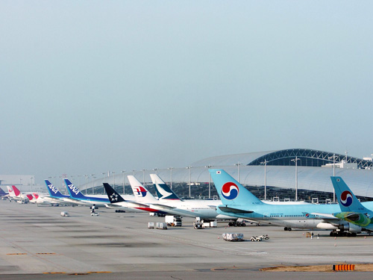


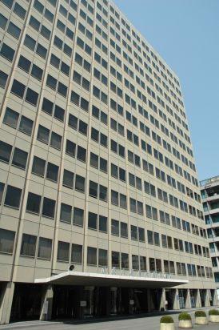
（２）関西州実現に向けたアプローチ ② 関西広域連合の設置と機能拡充 その２
関西広域連合が取り組む事務
早期に実現可能な事務から順次、本格的なもの、国からの権限移譲を受けて実施するものへ拡大
H21～ 第１フェーズ H24～ 第２・第３フェーズ
早期に実現可能な事務から第１歩
本格的な事務
広域防災
ドクターヘリの運航
環 境
産業振興
広域観光
国の権限移譲を受けて
実施する事務
調理師・准看護師などの資格試験
国の出先機関の事務
の移譲を受けて実施
２７

Slide 30
（３）関西州の実現 ① 現行制度を前提とした取り組みから道州制へ
現行制度を前提とした取り組みに限界
【国からの権限・財源移譲】 ・府県を超える受け皿がない
【関西広域連合の設置】 ・従来の府県が並存
（府県の利害に反する意思決定が困難）
・財政的に自立していない
（独自の課税権がない）
抜本的な改革として、関西州を導入！
（関西の総力をひとつの指令塔の下に結集）
近畿２府４県に限っても、
人口：２，０００万人
面積：２．７万km²
GDP：７，１２４億米㌦
＊オランダ１国に相当する
広域自治体の誕生
２８

Slide 31
② 制度設計に向けた基本的考え方 ～ 地域の実情に応じた総合的な施策を実現！
真の分権型社会の実現
地方の事務についても、国が法令で
細かく規律。地方の実情に合わず。
これまでの制度
【国と地方の明確な役割分担】
・国は外交や安全保障など国本来の役割に
重点化。
・内政は原則地方が担う。
・市町村を優先して事務配分。
全国一律の制度
・全国一律の執行基準・手続き
・ 〃 の地方自治制度
・ 〃 の地方税財政制度
地方の裁量に
委ねられた部分
【自己決定】
・道州条例（市町村条例）の拡充強化。
・国→道州、道州→市町村の関与は極力
しない。
・全国統一性、道州内の統一性の確保は
道州間、市町村間の協議を基本に。
道州制
自分たちの制度は自分たちで作る。
必要なもののみ全国共通に。
各道州の制度
・各道州が地域の実情に
応じて定める制度
全国共通の
部分
【自己責任】
・住民にとって受益と負担の関係を明確に。
・自主的自立的な地方税財源制度。
（仕事の量に見合う地方税財源）
・財政調整制度は小さく、シンプルにする。
２９

Slide 32
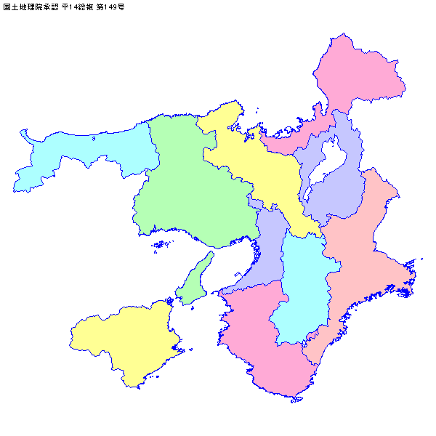
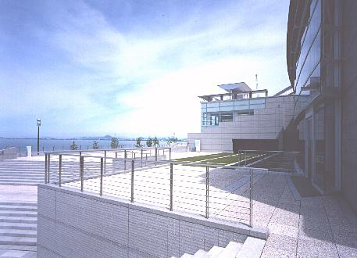
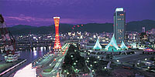
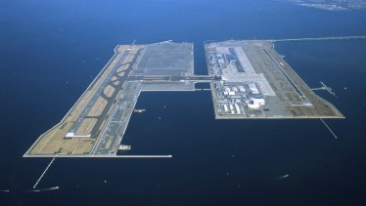
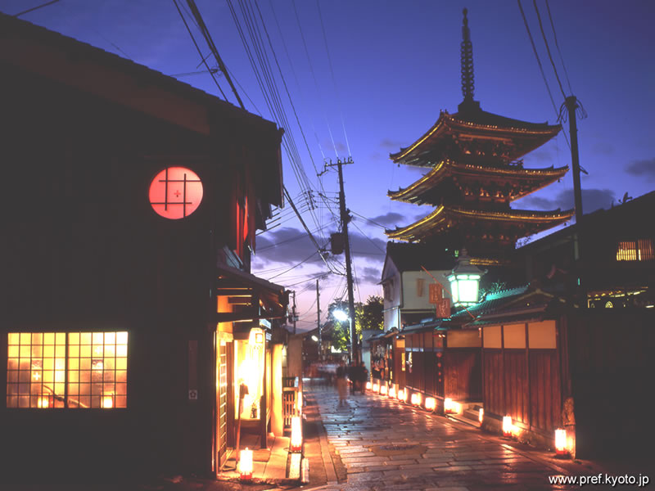
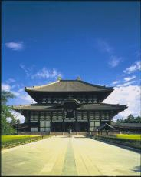
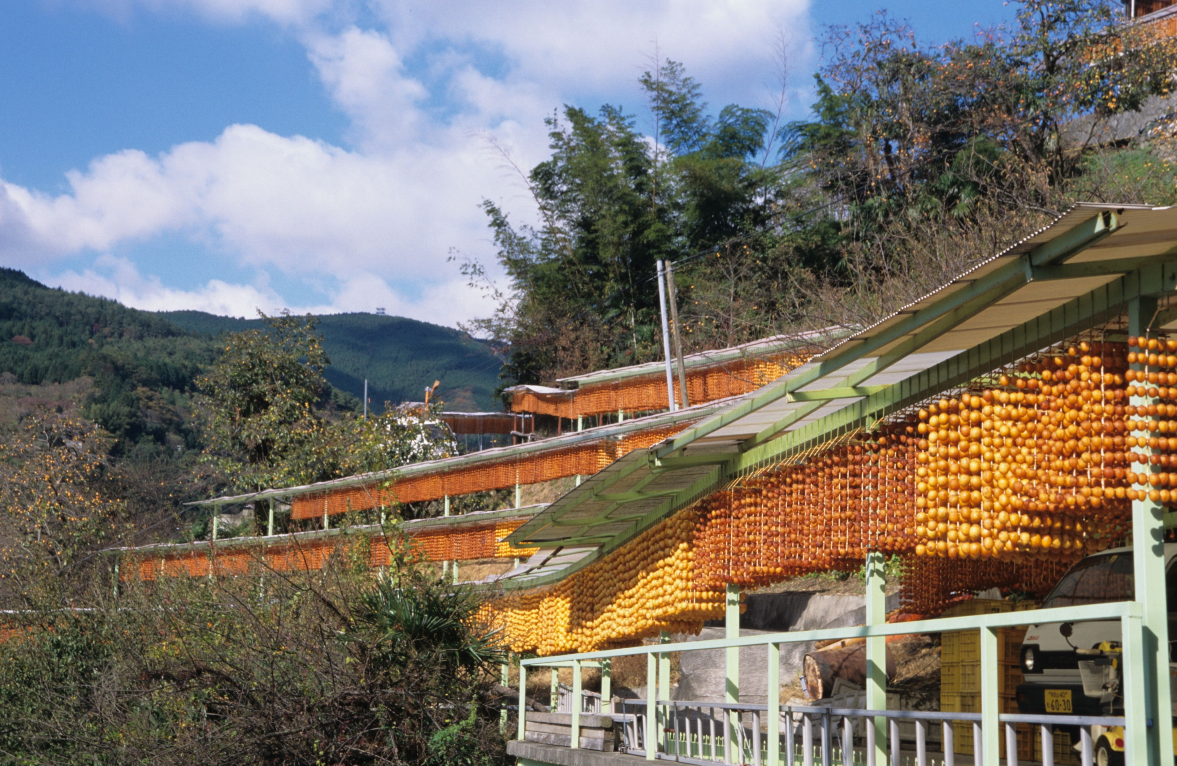
（４）世界に誇る関西のポテンシャルを結集するため
関西州の実現を！
滋賀県
日本最大・最古の湖「琵琶湖」、近畿の水がめであると同時に、貴重な動植物の生息地。
全国有数の内陸工業県、製造拠点の集積が進む。
兵庫県
港町神戸の佇まいや姫路城、温泉街などの多彩な魅力。
重厚長大産業を基幹に厚みのあるものづくり企業、先端的な研究機関などが集積。
京都府
古都京都に代表される歴史と伝統文化。我が国を代表する観光地。
伝統産業とともに、先端技術を誇る世界的な企業が集積。
大阪府
大陸との交流拠点としての歴史を有し、物流拠点都市として大きな潜在力。
世界有数の産業都市として、ものづくり、バイオ、環境など多様な産業が集積。
和歌山県
豊かな自然環境と多種多様な農林水産物（温州みかん、ウメ、カキ、山椒など）
紀伊山地の霊場と参詣道に代表される優れた文化遺産。
京阪神都市圏に近接し、部材産業などが集積
奈良県
長い歴史に培われた文化と優れた伝統工芸品。
古くから続く祈り・癒しの地としての魅力。青垣、山辺、大和三山をはじめとした美しい風景。
３０

Slide 33
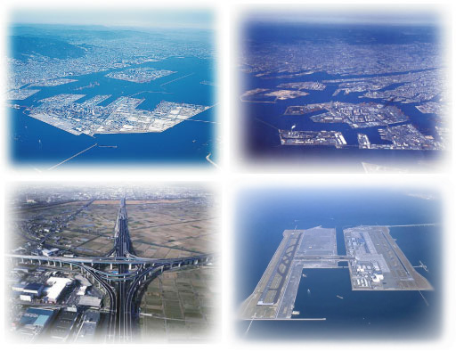
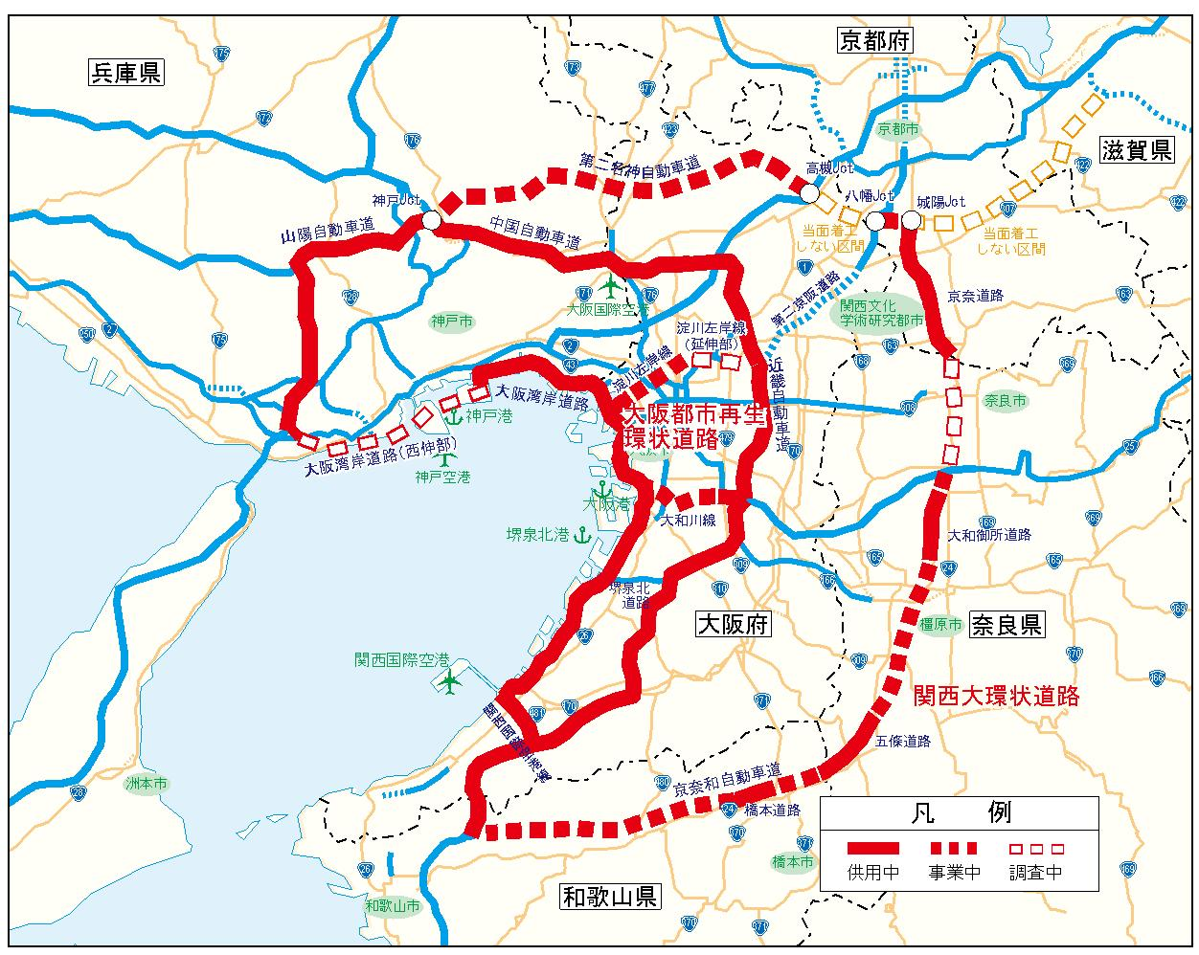
（5）関西州のイメージ（関西の夢）～ 関西がひとつになることで ～
① 関西全体の視点で広域交通ネットワークを形成
現状は…、
・整備主体が多岐に分かれ、関西全体の視点で
整備の優先順位が決定されていないことから、
環状道路に未開通区間があるなど、総合的な
インフラ整備に支障が生じている。
・空港、港湾ごとに設置管理者が異なり、統一的・
戦略的な施設運営がなされていない。
関西州の下で…、
・関西全体の視点から優先すべき整備箇所を決定。
資本を重点的に投下。
・空港、港湾の戦略的な運用。
・アジアとの近接性を活かし、湾岸部を物流拠点に。
３１

Slide 34
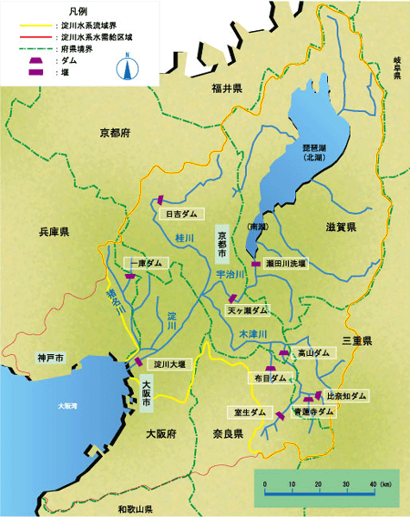
（5）関西州のイメージ（関西の夢）～ 関西がひとつになることで ～
② 流域一体となった河川管理
現状は…、
・水系一貫主義が原則であり、複数の府県を
またがる水系が多いことから国が主に管理。
・しかし、治水、利水、環境、利用など河川管理
に係る課題に複数の省庁・府県が関与し、
総合的、一体的な管理を難しくしている。
・また、流域住民の声が施策に反映されている
か疑問。上流域と下流域の間の受益と負担の
関係も分かりにくい。
関西州の下で…、
・道州が流域全体の視点に立って、河川管理
に係る各課題に総合的に対応。
・また必要な施策は、流域住民の意思を反映
しながら適切に選択。
・さらに、例えば道州が道州税を財源に、上流
域で水源林の整備を進めることで、上流域
と下流域の受益と負担の関係も明確化。
３２
Notes:
Ｐ５（バイオ）
○関西は、
福沢諭吉、大村益次郎など多くの先進的な人材を輩出した
適塾、壊徳堂の流れをくみ、
知の集積地とも言えるバイオ産業は、大阪・関西の強みのひとつ。
○道修町を中心とする日本を代表する医薬品メーカーの集積を活かし
「北大阪・彩都」にバイオ産業の拠点が形成。
神戸市の再生医療を中心にした「医療産業都市」から
京都大学のIPS細胞研究拠点にいたるエリアが
世界をリードするバイオ・ライフサイエンスのクラスター。
世界にも例がなく、競争力は高まっている。

Slide 35
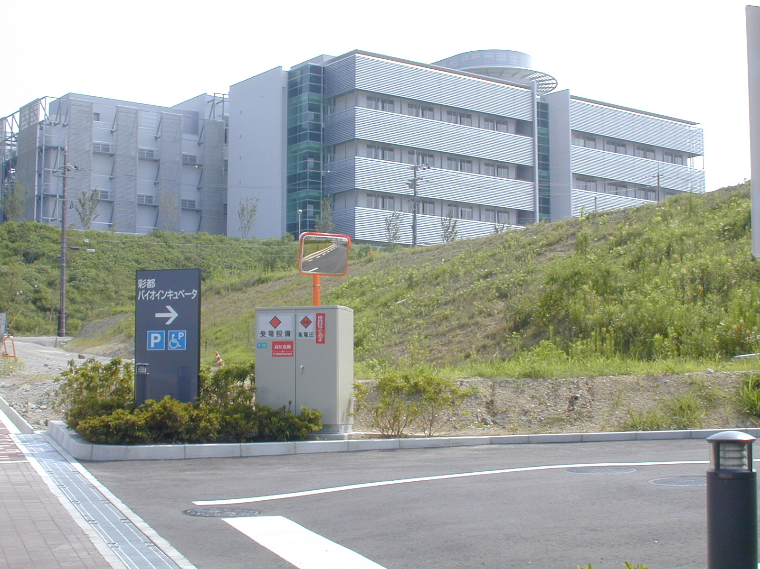
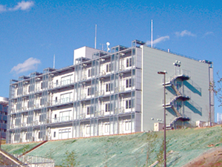
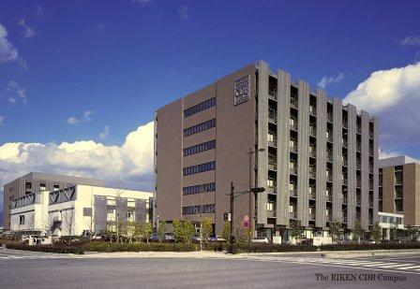
（5）関西州のイメージ（関西の夢）～関西がひとつになることで～
③ 関西をひとつのクラスターに
現状は…、
・各拠点が得意分野と特徴ある集積を有
し、競争と連携により発展しているが、
国際的なバイオクラスター間競争のなか
で、 より一層大きな存在感を示すことが
必要。
彩 都
先端医薬品、革新的医療機器の創出
京都バイオシティ
ナノバイオの振興
ｉＰＳ細胞研究拠点
播磨科学公園都市
光科学技術を核とした最先端医療
つくば
名古屋
東京
（研究開発用超高速
ネットワーク）
関西州の下で…、
・関西をひとつのバイオクラスターと見なし、
戦略的に振興・情報発信。
・各拠点に共通する事務の削減、資金の
効率的配分により、資金、人材の有効
活用が可能。
・創薬、ナノバイオ、再生医療など、地域の
強みをさらに磨き、国際競争力を一層高
める。
関西文化学術研究都市
ICTを活用した健康産業創出
光医療産業バレー拠点創出
神戸医療産業都市
再生医療関連産業
道修町
● 江戸期以来の日本の
製薬産業群
写真：理化学研究所提供
３３
Notes:
Ｐ５（バイオ）
○関西は、
福沢諭吉、大村益次郎など多くの先進的な人材を輩出した
適塾、壊徳堂の流れをくみ、
知の集積地とも言えるバイオ産業は、大阪・関西の強みのひとつ。
○道修町を中心とする日本を代表する医薬品メーカーの集積を活かし
「北大阪・彩都」にバイオ産業の拠点が形成。
神戸市の再生医療を中心にした「医療産業都市」から
京都大学のIPS細胞研究拠点にいたるエリアが
世界をリードするバイオ・ライフサイエンスのクラスター。
世界にも例がなく、競争力は高まっている。

Slide 36
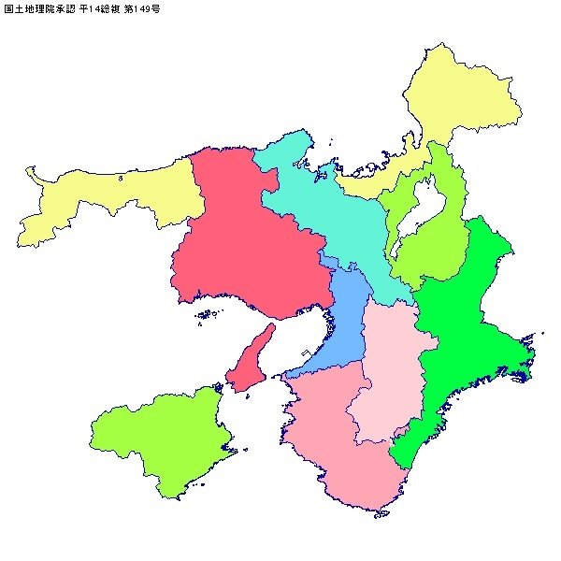
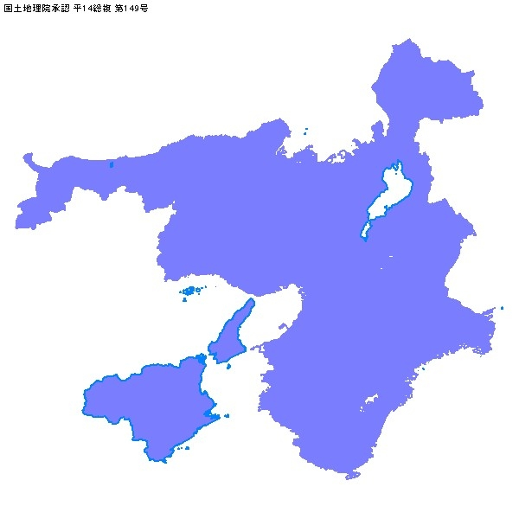
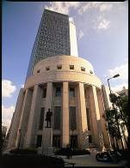
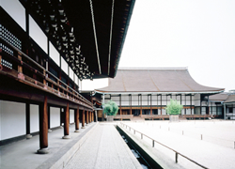

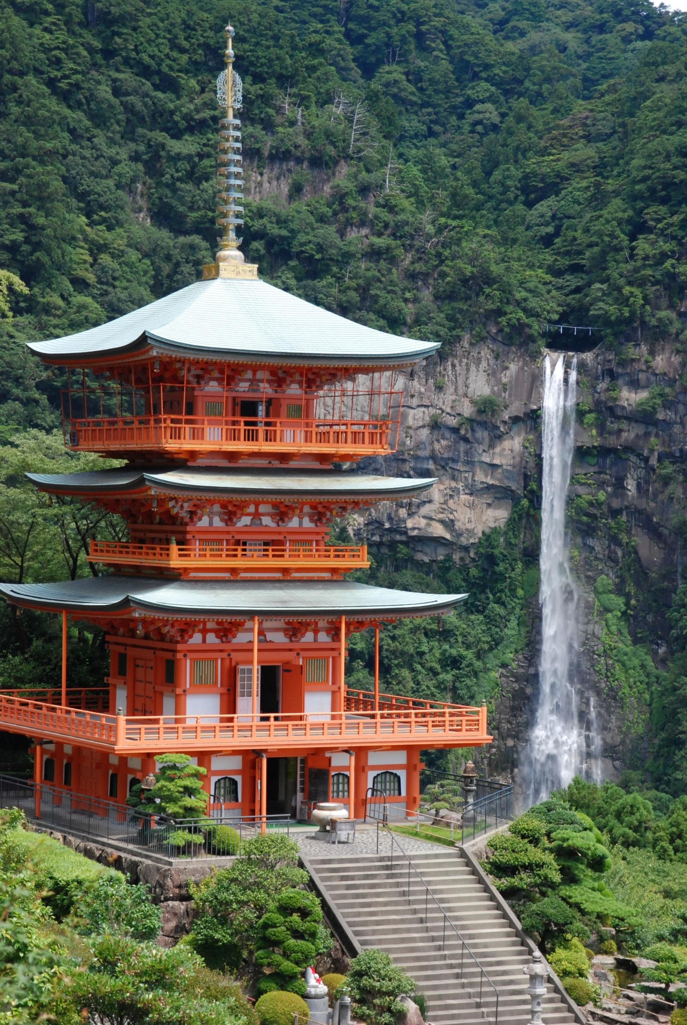
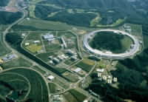
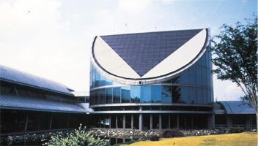
Only One,Number One
KANSAI

